Slide 1
基于MySQL集群的高能物理主题数据库管理
高能所计算中心
张红梅
2013-07-10 大连

Slide 2
内容提纲
背景介绍
MySQL集群介绍
MySQL集群性能测试
采用MySQL集群进行数据管理
总结

Slide 3
背景介绍
中科院科学数据库
  1983年，中科院启动“科学数据库及其信息系统”建设项目
  “七五”院重大项目和“八五”、 “九五”院基础研究特别支持项目
  “十五”信息化建设重大项目、“十一五”信息化专项
  “十二五”信息化专项“科技数据资源整合与共享工程”
基础科学数据共享网项目
  科技部主导的国家科技基础条件平台建设专项
  以中科院科学数据库资源为基础，择优支持一批基础科学数据库
  目标是对基础科学领域的数据资源进行整合，建设一批主题数据库、专题数据库，形成国家科技基础条件平台

Slide 4
背景介绍
高能物理与相关学科数据库
  2004年，加入中科院科学数据库项目
  先后承担 “高能物理与相关学科数据库”、“国际宇宙线数据预处理中心”和”高能物理研究所科研数据整合与共享应用示范”课题
  2009年，承担“高能物理主题数据库”课题
    建设3个专业数据库
    数据量达到2.2TB，记录数超过766万条
    数据类型多样化

Slide 5
宇宙线观测数据库：开展太阳宇宙线、超高能宇宙线成分能谱、寻找暗物质候选粒子、暴、环境变化、地震等自然灾害以及空间环境、日地环境等方面的研究
高能天体物理数据库：开展寻找新的X射线源和伽玛暴源，分析黑洞、中子星、活动星系核等高能天体的能谱、时变，研究其结构、演化等多方面的研究
古陶瓷标本数据库：开展陶瓷核考古和收藏品鉴定的研究

Slide 6
背景介绍
数据管理出现问题
  数据共享系统要求7*24小时在线服务
  单点故障会造成服务中断
  备份不及时会造成数据丢失
  数据量持续增大，影响访问速度
  其他数据库也需要进行统一的管理

Slide 7
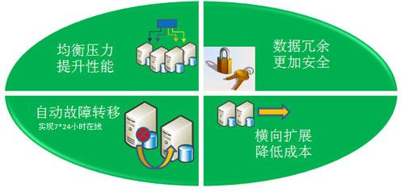
MySQL集群简介
数据库集群出现的原因
  提高处理速度，数据可用性、数据安全性和数据集可扩性

Slide 8
MySQL集群简介
数据库集群
  数据库技术和集群技术的融合
  独立节点，彼此协同
  作为统一的数据库系统提供并行事务处理服务
  区别于分布式数据库
  区别于双机热备

Slide 9
MySQL集群简介
MySQL集群
  MySQL 集群是一个使用独有无共享体系结构和标准 SQL 接口构建而成的高可用数据库产品
  通过无共享体系结构，系统能够使用廉价的硬件，而且对软硬件无特殊要求，无单点故障。
  系统由一系列通信进程或分布于各机器上的节点构成，即便服务器或网络出现故障，也能确保系统持续可用。

Slide 10
MySQL集群简介
MySQL集群特色
  可用性高达99.999%
  低于一秒的故障切换
  自我修复式恢复
  高处理量和即时读写性能
  动态、不停机扩展
  自动负载平衡
  灵活的资料使用
  总体拥有成本（TCO）低
  开源
用户量大
易于管理

Slide 11
MySQL集群简介
MySQL集群架构
  数据节点（Data Nodes）：存储所有属于 MySQL 集群的数据。
  管理服务器节点（Management Server Nodes）： 控制系统启动时的初始配置。
  MySQL 服务器节点（MySQL Server Nodes）： 用于存取集群数据节点上的数据，为软件开发人员提供了一个标准 SQL 语言编程接口。

Slide 12
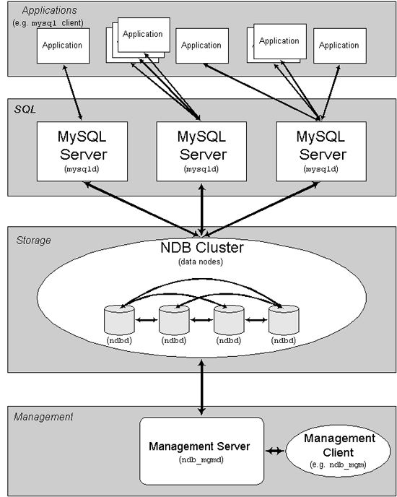

Slide 13
MySQL集群性能测试
测试原型数据结构
  以羊八井中子监测器数据结构为原型结构
字段名 | 类型 | 键 | 备注
C_ID | Int | P | 自增1
C_1 | Float
C_2 | Float
C_3 | Float
C_4 | Float
C_5 | Float
C_6 | Float
C_7 | Float
C_8 | Float
Detail | Varchar(20)

Slide 14
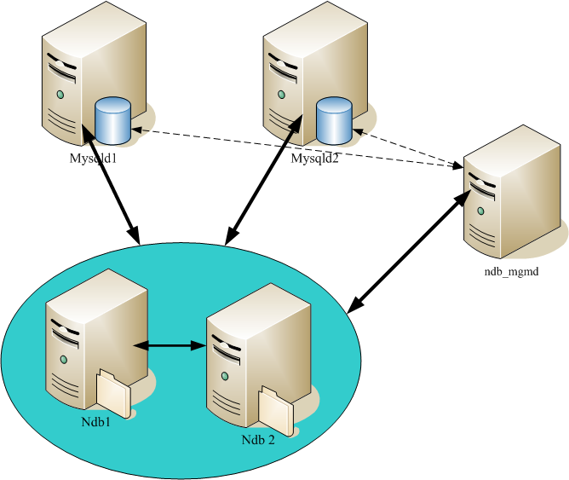
MySQL集群性能测试
测试环境
  2台数据节点、2台SQL节点、1台管理节点
配置项 | 值
操作系统 | SLC5.5
机器型号 | Dell R610
机器配置 | 2颗4核E5506 2.13Ghz*8，内存4G
网络环境 | 千兆局域网

Slide 15
MySQL集群性能测试
测试内容
  写能力
  大数据读能力
测试结果
  读写性能满足目前数据管理需求
测试内容 | 测试结果
100W记录连续写 | 836S
1000W记录连续写 | 7842S
100W数据表，并发10个用户，1万个读请求 | 80ms
100W数据表，并发100用户请求，1万个读请求 | 750ms
测试内容 | 测试结果
羊八井300W数据表，并发10个用户，1万个读请求 | 135ms
羊八井300W数据表，并发100用户请求，1万个读请求 | 1087ms

Slide 16
采用MySQL集群进行数据管理
管理数据
  统一的数据管理平台
  高能物理主题数据库的关系型数据
  其他试验数据
  已开发软件的数据库

Slide 17
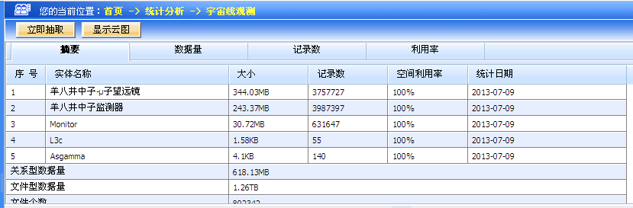
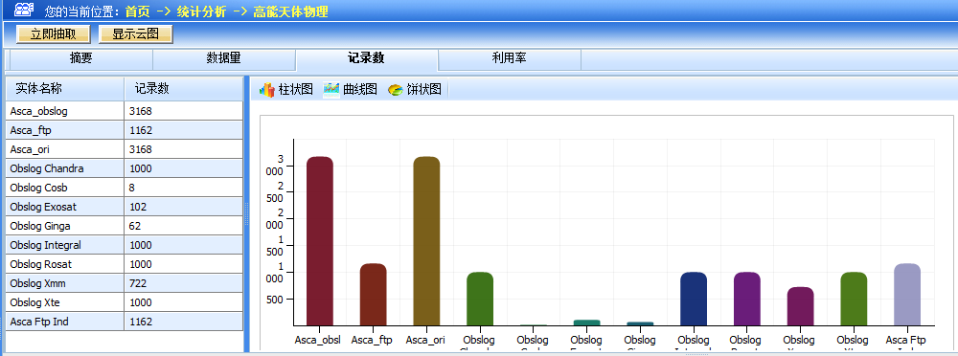
采用MySQL集群进行数据管理

Slide 18
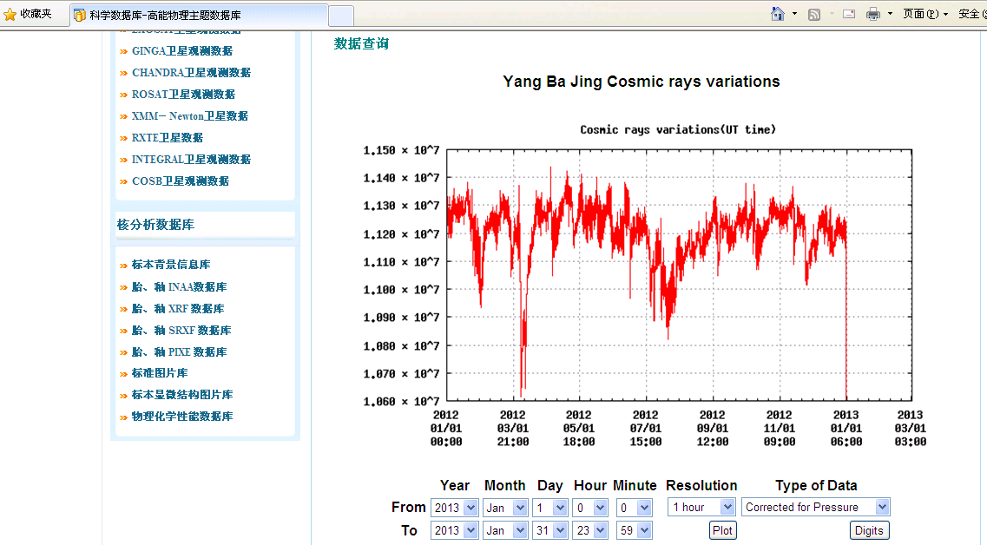
采用MySQL集群进行数据管理
数据应用
  利用中子监测数据进行交叉学科研究

Slide 19
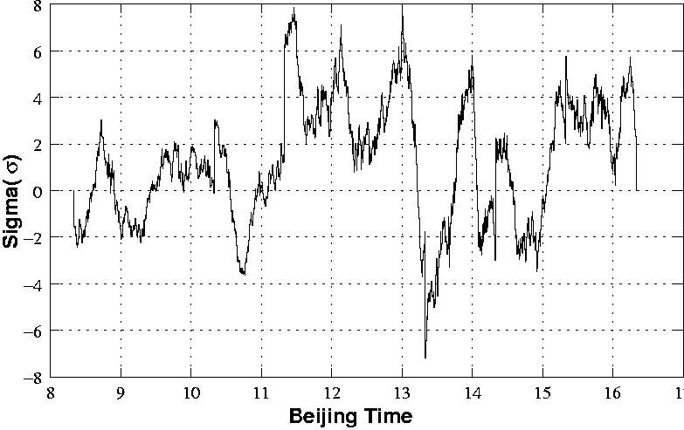
运用宇宙线观测数据库开展地震前宇宙线异常现象研究
汶川地震震前宇宙线异常研究
  震前5天内尤其是3天内出现突出异常
  在震前3天μ子计数率最高达到12σ
  与中子监测器计数率异常时间基本一致
  与震前空间电磁异常一致
  结合地震前兆台网数据，开展天地一体化地震预测综合研究，是最有效的震前异常判别方法
中子监测器数据和中子-μ子望远镜数据已经应用于空间天气预报和空间环境预警
汶川5. 12 地震期间羊八井μ子望远镜垂直方向每小时计数率偏离背景的显著性分布( UT时)
羊八井中子监测器对2001年11月14日17:26昆仑山口 8.1级大地震的响应

Slide 20
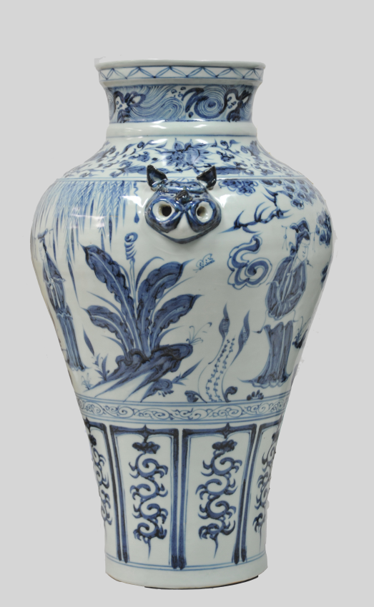
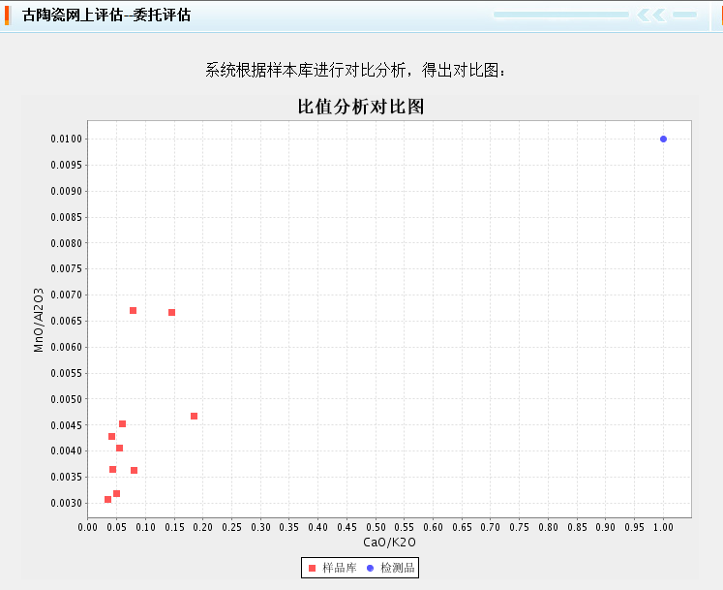
采用MySQL集群进行数据管理
数据应用
  古陶瓷网上评估

Slide 21
总结
建设统一的MySQL集群管理平台
  扩展新的数据资源，如HXMT、CSNS
  提供稳定高效的数据库服务
推动更深层次的数据共享应用
  需要我们大家共同努力

Slide 22
谢谢

